Slide 1
STAGIONE SPORTIVA 2021/22
ASD VOLLEYBALL MONDOLFO

Slide 2
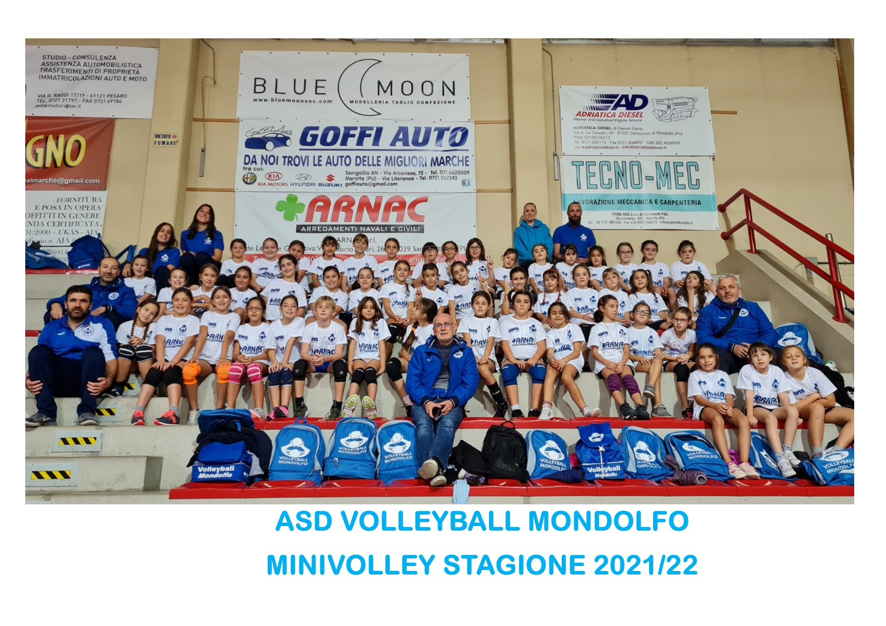
MINI VOLLEY

Slide 3
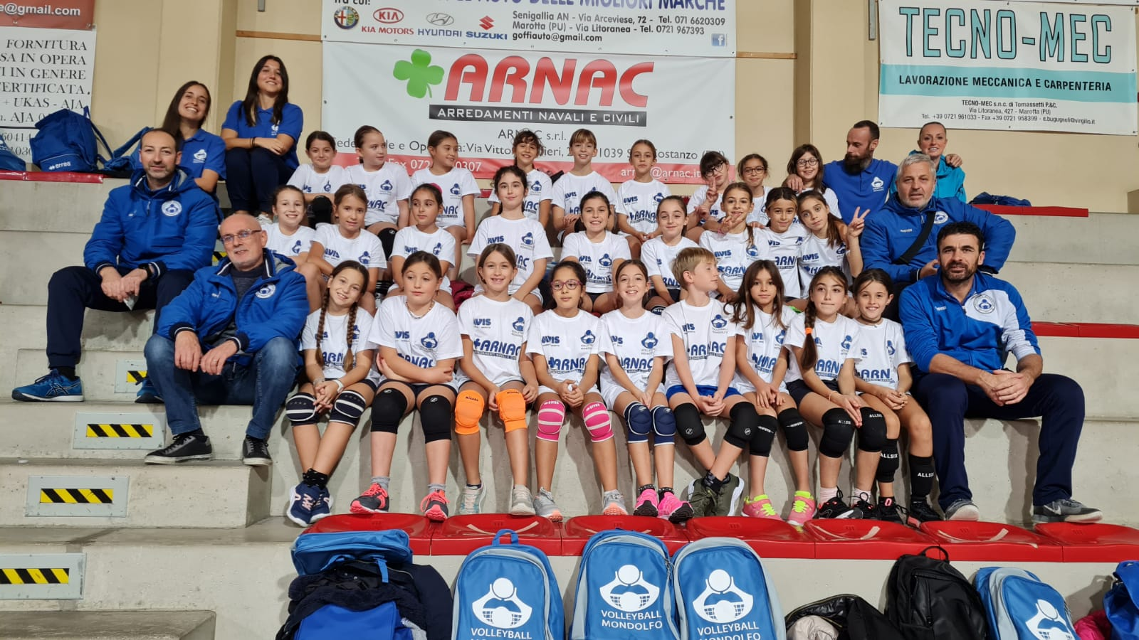
MINIVOLLEY 2

